Slide 1
Quadratische Gleichungen Diskriminante

Slide 2
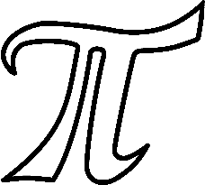

Lösen quadratischer Gleichungen
Sonderfall 1: $a∙x^{2}+c=0 (b=0)$
Sonderfall 2: $a∙x^{2}+b∙x=0 \left(c=0\right)$
Fall 3a: $a∙x^{2}+b∙x+c=0 (a≠0,b≠0,c≠0)$
Fall 3b: $x^{2}+p∙x+q=0 \left(a=1\right)$

Slide 3
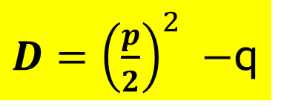
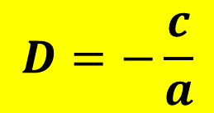
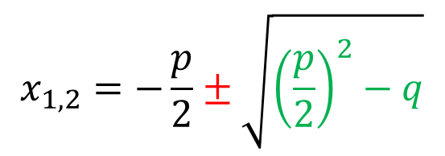
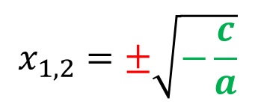
Diskriminante = WERT unter der Wurzel
Die Diskriminante D ist der Term unter der Wurzel und gibt an, wie viele reelle Lösungen eine quadratische Gleichung besitzt.
$$ax^{2}+c=0$$
$$ax^{2}+bx+c=0$$
$$x^{2}+px+q=0$$
$$x_{1,2}=\frac{−b±\sqrt{b^{2}−4ac}}{2a}$$
$$x_{1,2}=−\frac{p}{2}±\sqrt{{\left(\frac{p}{2}\right)}^{2}−q}$$
$$x_{1,2}=±\sqrt{−\frac{c}{a}}$$
$$D=−\frac{c}{a}$$
$D={\left(\frac{p}{2}\right)}^{2} −$q
$$D=b^{2}−4ac$$

Slide 4
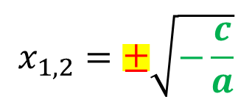
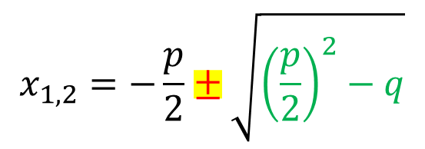
Warum entscheidet die Diskriminante über die Anzahl der Lösungen?
$$ax^{2}+c=0$$
$$ax^{2}+bx+c=0$$
$$x^{2}+px+q=0$$
$$x_{1,2}=\frac{−b±\sqrt{b^{2}−4ac}}{2a}$$
$$x_{1,2}=−\frac{p}{2}±\sqrt{{\left(\frac{p}{2}\right)}^{2}−q}$$
$$x_{1,2}=±\sqrt{−\frac{c}{a}}$$
Die Wurzel der Diskriminante wird einmal addiert und einmal subtrahiert. Dadurch ergeben sich folgende Lösungsfälle:
$±$ Wurzel der Diskriminante

Slide 5
$±$ Wurzel der Diskriminante
1. Fall: $D<0$ – es gibt keine reelle Lösung
Wurzeln sind für negative Zahlen im reellen Zahlenbereich NICHT definiert (Erinnerung: Definitionsmenge von Termen bei Wurzeln). Dadurch kann die quadratische Gleichung keine reellen Lösungen besitzen.

Slide 6
$±$ Wurzel der Diskriminante
2. Fall: $D=0$ – es gibt eine reelle Lösung
Es gilt: $\sqrt{0}=0.$ Das Ergebnis bleibt gleich, wenn du nun zu einem Term 0 addierst bzw. subtrahierst.
D.h. $±0$ führt genau zu einer reellen Lösung.

Slide 7
$±$ Wurzel der Diskriminante
3. Fall: $D>0$ – es gibt zwei reelle Lösung
Die Wurzel der Diskriminante ist eine positive, reelle Zahl. Addierst du nun diese Zahl zu einem Term, kommt ein anderes Ergebnis dabei heraus, als wenn du sie subtrahierst.
Daraus ergeben sich zwei verschiedene Lösungen.

Slide 8
Bsp.) Gib an, ob die quadratische Gleichung keine, eine oder zwei reelle Lösungen besitzt. Gib jeweils den Wert der Diskriminante an! (Du musst die Lösungen NICHT berechnen)
$$x^{2}−64=0$$
$$x^{2}+12x+25=0$$

Slide 9
Bsp.) Gib an, ob die quadratische Gleichung keine, eine oder zwei reelle Lösungen besitzt. Gib jeweils den Wert der Diskriminante an! (Du musst die Lösungen NICHT berechnen)
$$6x^{2}+4x+2=0$$
$$−4x^{2}+6x+8=0$$

Slide 10
Quadratische Gleichungen Große Lösungsformel
Ausblick – nächstes Lernvideo

